Slide 1
Thời gian biểu dự kiến và thực hiện

Slide 2
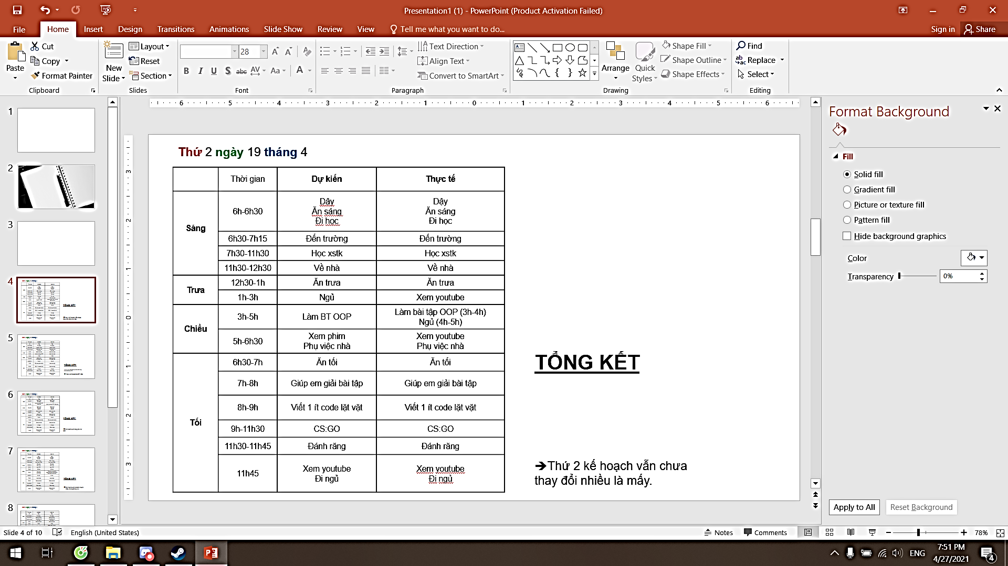
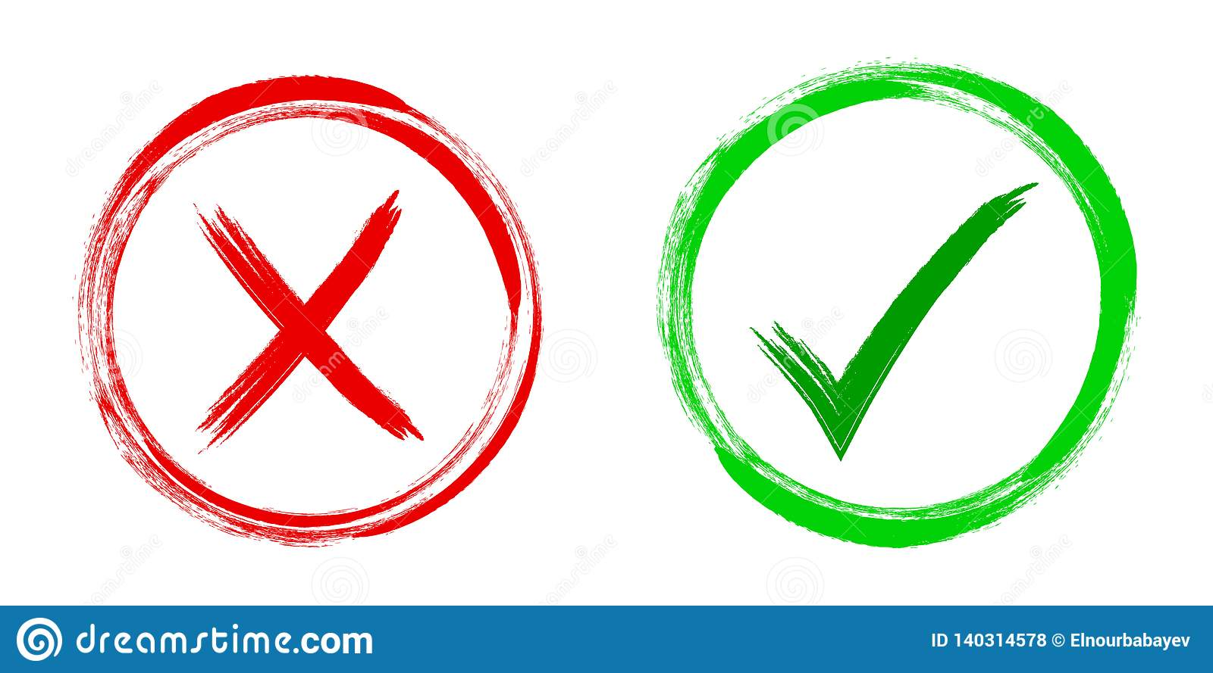
Thứ 2 ngày 19 tháng 4
TỔNG KẾT
Kế hoạch không thay đổi nhiều so với thực tế.

Slide 3
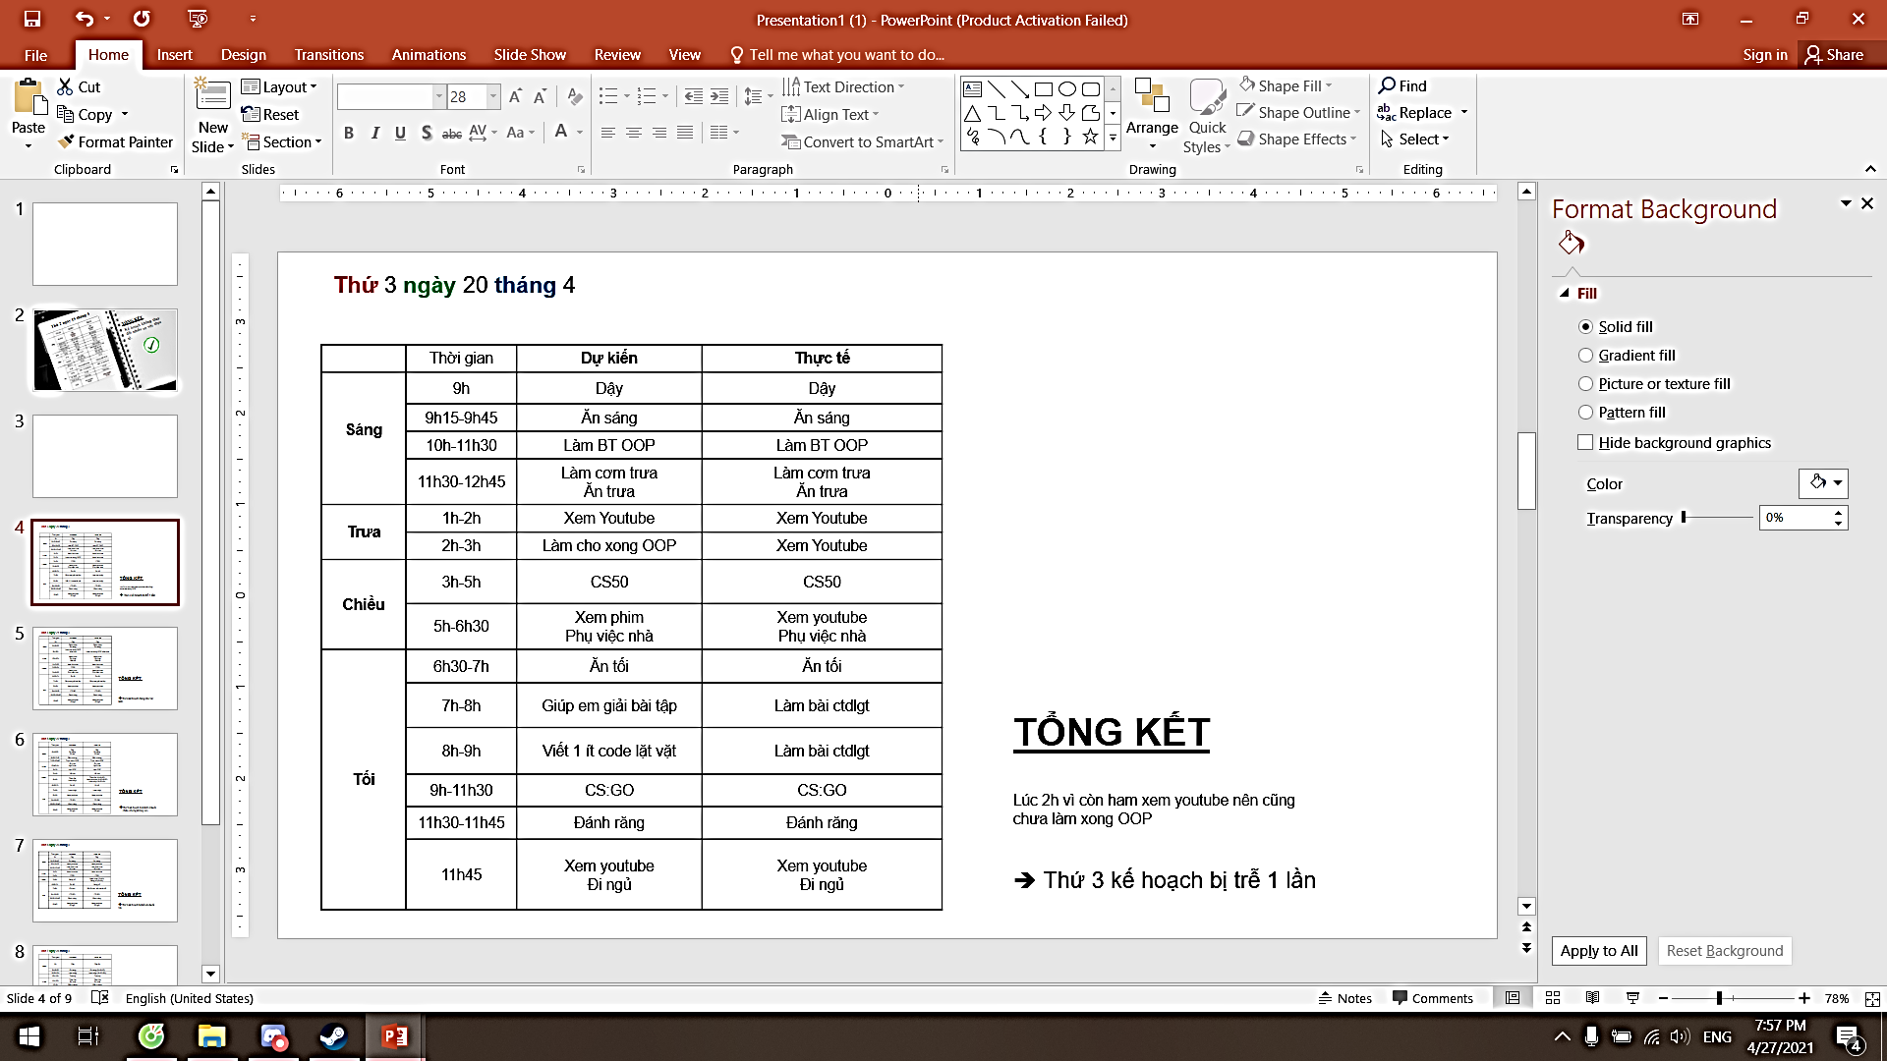
Thứ 3 ngày 20 tháng 4
TỔNG KẾT
Lúc 2h vì còn ham xem youtube nên cũng chưa làm xong OOP
Do đó, thứ 3 kế hoạch bị trễ 1 lần

Slide 4
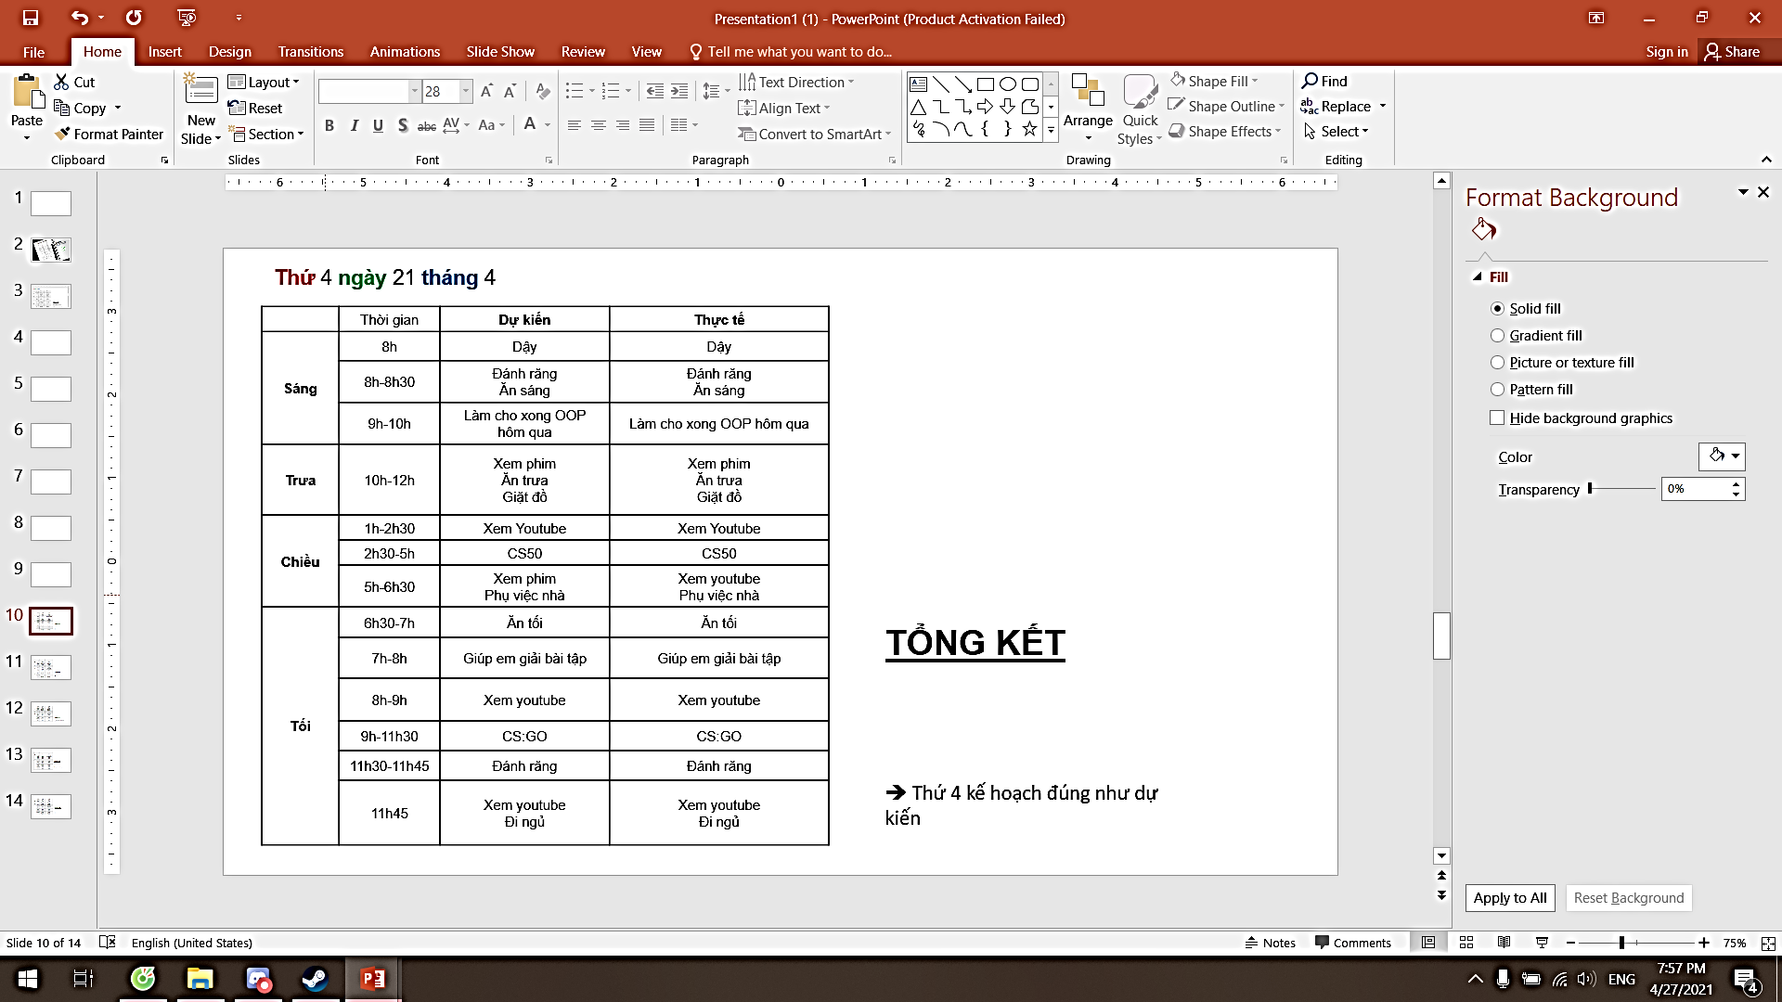
Thứ 4 ngày 21 tháng 4
TỔNG KẾT
Thứ 4, thực tế vẫn theo kế hoạch, đúng như dự kiến

Slide 5
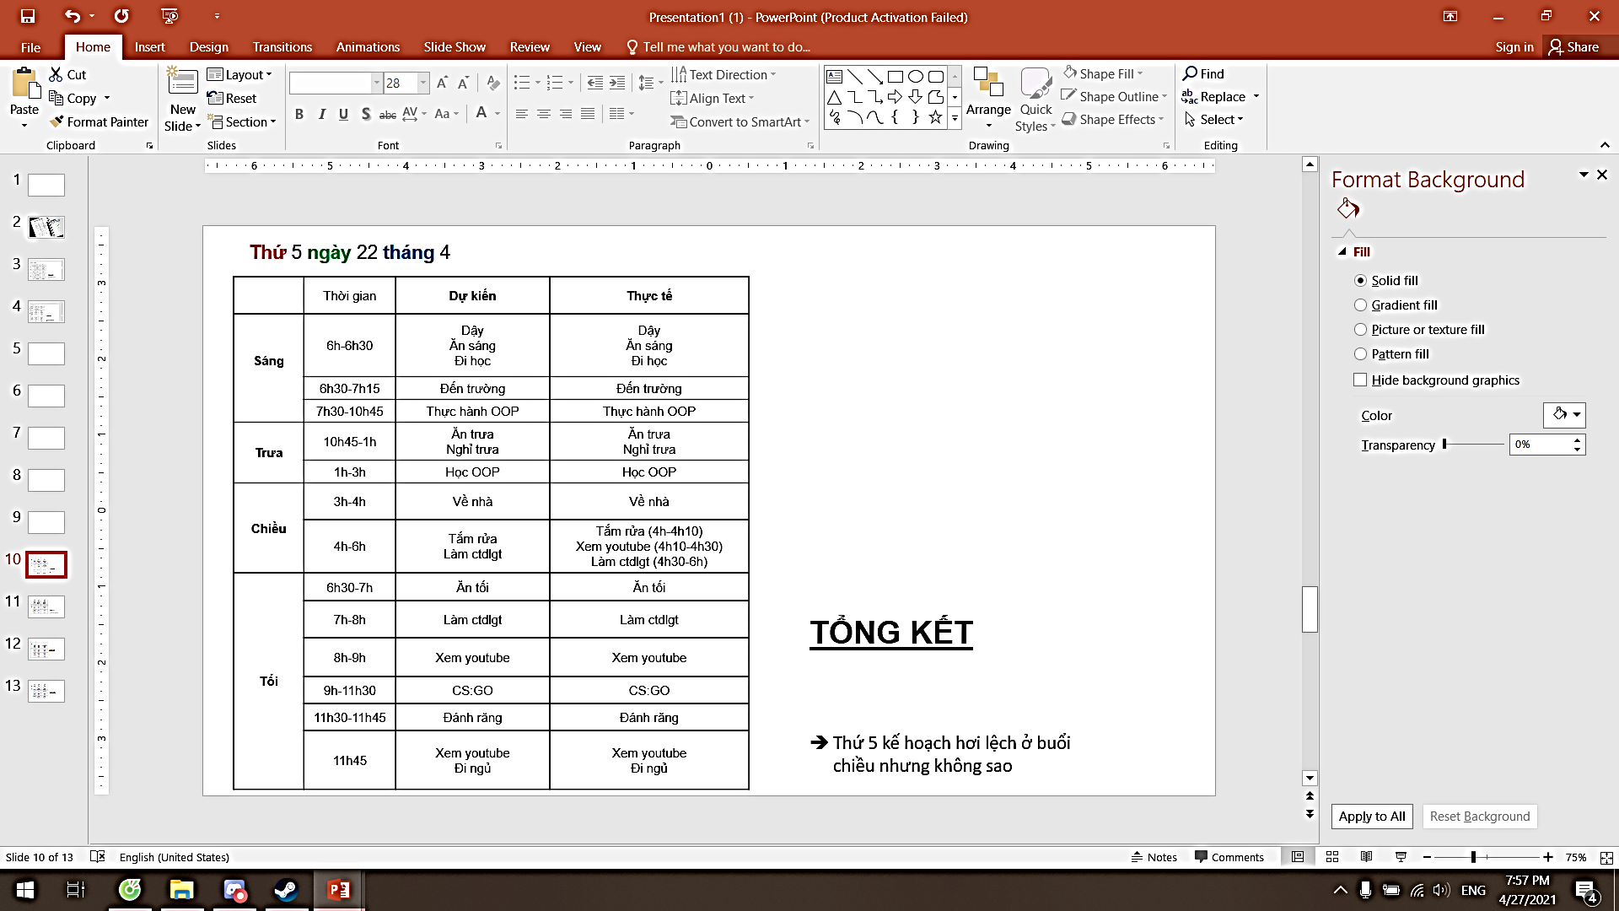
Thứ 5 ngày 22 tháng 4
TỔNG KẾT
Thứ 5, kế hoạch có phần khác so với dự kiến vào buổi chiều nhưng về tổng thể thì vẫn không khác nhiều.

Slide 6
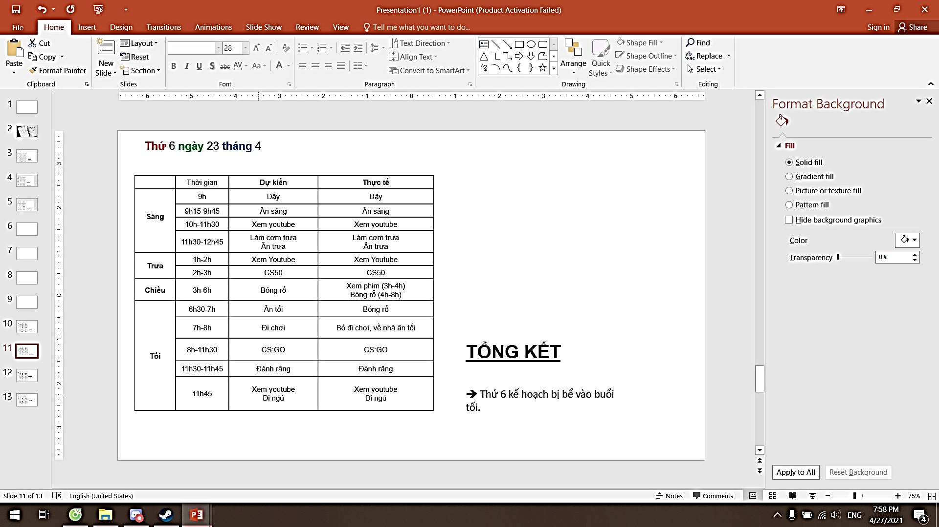
Thứ 6 ngày 23 tháng 4
TỔNG KẾT
Thứ 6, kế hoạch không như dự tính vào buổi tối, có sự thay đổi.

Slide 7
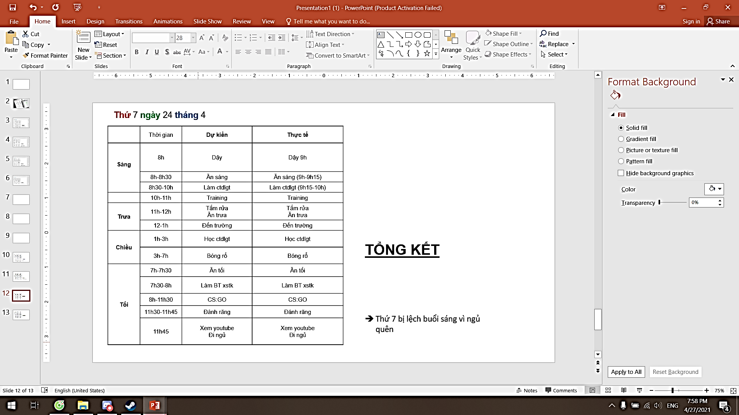
Thứ 7 ngày 24 tháng 4
TỔNG KẾT
Thứ 7 bị lệch buổi sáng vì ngủ dậy muộn hơn so với dự tính.

Slide 8
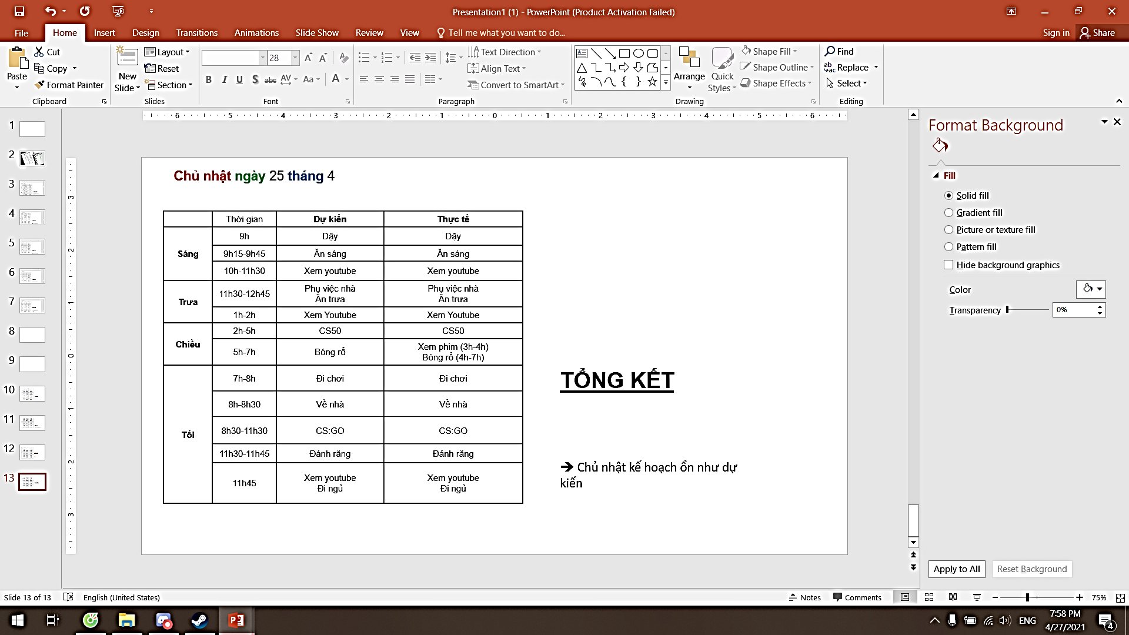
Chủ Nhật ngày 19 tháng 4
TỔNG KẾT
Chủ nhật kế hoạch vẫn bám sát với dự kiến ban đầu.

